Slide 1
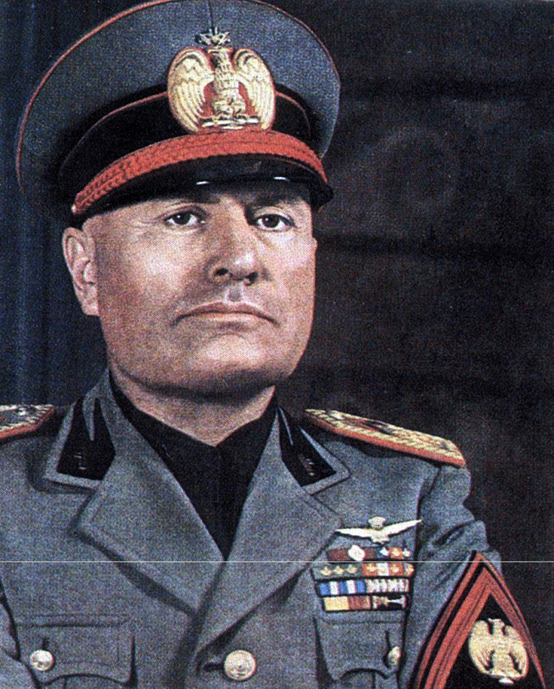
Benito Mussolini
Benito Mussolini
Juraj Kekelák IX.B

Slide 2
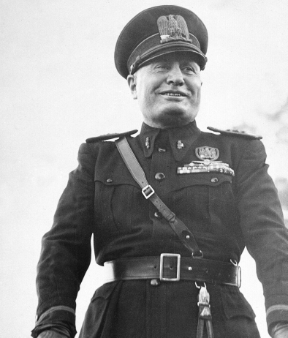
Narodenie: 29.júla 1883 v Dovia di Predappio
Úmrtie: 28. apríla 1945 pri Miláne

Slide 3
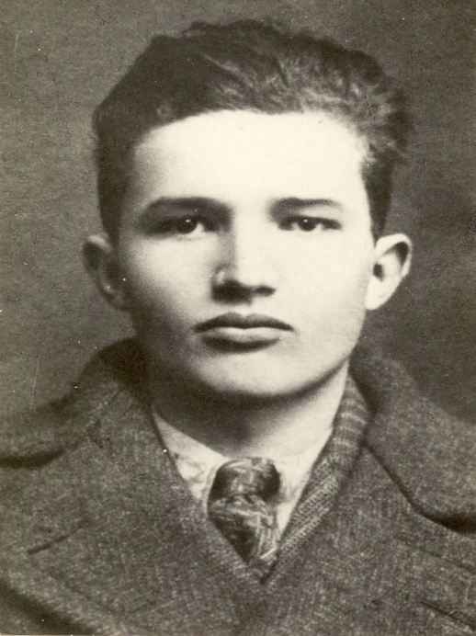
Mladosť:
Narodil sa v rodine kováča a učiteľky. Výchovy sa mu dostalo v saleziánskom kláštore, neskôr v učiteľskom inštitúte vo Forli.

Slide 4
Vo veku 17 rokov, roku 1900, vstúpil do Talianskej socialistickej strany (PSI) a v roku 1902 odišiel do Švajčiarska, aby sa vyhol vojenskej službe.

Slide 5
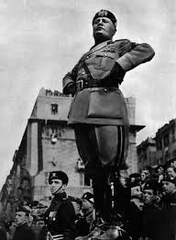
Benito Mussolini bol v roku 1914 vyhodený z práce pretože sa stal prívržencom za vstup Talianska do 1 sv. vojny.
V roku 1917 bol ranený a musel opustiť vojenskú službu.

Slide 6
Vo februári 1919 Mussolini založil prvé fašistické skupiny pod názvom Fasci di Combattimento (Bojové zväzky)
V rokoch 1922-1943 fašistický diktátor v Taliansku.

Slide 7
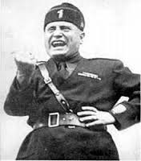
.
útok na Korfu v roku1923,
obsadenie Etiópie (Habeša) v roku1936,
účasť na mníchovskej dohode v roku 1938,
podpis spojenectva s Hitlerom roku 1939,
obsadenie Albánska v roku 1939

Slide 8
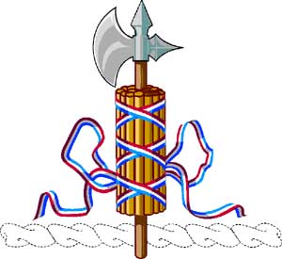

Slide 9
Ďakujem za pozornosť

